Slide 1
KomPAssi – hanke: Keskitetty iäkkäiden neuvonta- ja palveluohjaus Varsinais-Suomen maakunnassa
Palveluohjausprojekti
Omaishoidon projekti
ICT projekti
Johanna Ritvanen, hankejohtaja
KomPAssi hanke

Slide 2
Sisällys:
1. KomPAssi- hankkeen perustiedot: Osa kärkihanketta:
”Kehitetään ikäihmisten kotihoitoa ja vahvistetaan
kaikenikäisten omaishoitoa 2016 – 2018” 3
2. Hankkeen laajuus ja osallistuvat tahot 4
3. KomPAssi- keskeiset kehittämiskohteet ja tavoitteet 5
4. Hankkeen organisaatio ja maku-sote- yhteys 6
  Palveluohjaus projektin organisaatio 7
  Omaishoidon projektin organisaatio 8
  ICT – projektin organisaatio ja toimintamalli 9
5. KomPAssi- hankkeen kehittämis- ja työmenetelmät sekä eteneminen
Varsinais-Suomen maakunnassa 11
6. Osallistamisen tavat 15
7. KomPAssi- hankkeen ja kokeilujen tulokset 16
  Keskitetty asiakas- ja palveluohjaus, palvelutarpeen arviointi 20
  KomPAssi - yli 65-vuotiaiden omaishoidon palveluiden kehittäminen 29
  Digitaalisuuden kehittäminen osana KomPAssi hanketta 39
8. Tärkeimmät opit ja jatkokehitys 47

Slide 3
KomPAssi- hankkeen perustiedot:
Osa kärkihanketta: ”Kehitetään ikäihmisten kotihoitoa ja vahvistetaan kaikenikäisten omaishoitoa 2016 – 2018”
Hakujulistus 6.5.2016 (STM 2016:32)
  Rahoituksella rahoitetaan maakunnan tasoisia kokeiluja
  Varsinais-Suomen sisällöksi valikoitui vanhustyön johtajien suunnitelmassa ”Ikäihmisten palvelujen toimintamallit” (KAAPO: Keskitetty alueellinen asiakas-/palveluohjaus- toimintamalli) ja ”Kaikenikäisten omaishoidon vahvistamisen toimintamallit”, erityisesti omaishoitajien jaksamista tukevat palvelut
  KAAPO- määritelmä:
    ”KAAPO on keskeinen osa maakunnan/itsehallintoalueen ikääntyneiden palvelujärjestelmää. Se on apua tarvitsevan iäkkään henkilön neuvontapiste sekä palvelujen järjestäjä, koordinoija ja asiakkaan palvelupolkujen seuraaja, ml. omaishoito, joka toimii yhteistyössä alueen eri tahojen ammattilaisten ja viranomaisten kanssa. Iäkkäiden palveluntarpeet käsitellään KAAPOn kautta: vaikka palveluntarve olisi syntynyt muualla (esimerkiksi sairaalassa tai terveyskeskuslääkärin vastaanotolla), KAAPOlla on silti koordinaatiorooli.” (STM 2016:32)
  Hakemus jätetty 31.8.2016
  Päätös valtionavustuksen myöntämisestä 12.10.2016
  Hankkeen kokonaisbudjetti 2 967 816 eur, valtionavustus 2 374 253 eur
  Hanke päättyy 30.11.2018

Slide 4
Hankkeen laajuus:
Hankkeeseen osallistuivat
Kaikki Varsinais-Suomen maakunnan kunnat (27)
  Aura Kaarina Kemiönsaari Koski TL Kustavi Laitila Lieto Loimaa Masku Marttila Mynämäki Naantali Nousiainen Oripää Paimio Parainen Pyhäranta Pöytyä Raisio Rusko Salo Sauvo Somero Taivassalo Turku Uusikaupunki Vehmaa.
Hankevastaavana kuntana on Turku
  Hankkeen omistaja vanhus- ja vammaispalveluiden johtaja Sari Ahonen
  Hankkeen johtaja Johanna Ritvanen
Kumppaneina Omaishoitajat ja Läheiset ry, Suomen Punainen Risti, Perhehoitoliitto, Muistiyhdistys, Turun Kaupunkilähetys ry ja Lähimmäispalveluyhdistys
Turun Ammattikorkeakoulu (Hankkeen arviointi)
MIF Oy (Lean – sparraus prosesseissa ja hankkeen tuotoksissa)
Varsinais-Suomen Yrittäjät

Slide 5
KomPAssi- keskeiset kehittämiskohteet ja tavoitteet
Luoda keskitetty palveluohjauksen malli, joka helpottaa neuvoa, apua, tukea ja palveluita hakevien elämää ja koordinoi sekä sujuvoittaa palveluiden kohdentumista asiakkaiden palvelutarpeen mukaan.
Suunnata koko maakunnan toiminta samoin periaattein ja toimijoiden samankaltaisin tiedoin palveluista koko maakunnassa.
Yhtenäisen palveluohjausprosessin ja sähköisen asioinnin mahdollistava sähköisen palvelualustan luominen.
  Maakunnassa toimii yhteinen internet-sivusto, jossa on tietoa ja ohjausta palveluista. Sivusto toimii myös ammattilaisten, vapaaehtoistoimijoiden ja alan yritysten tiedonvälityspaikkana.
Omaishoitoa tukevat palvelut ovat monipuolisia ja omaishoitajat ja omaishoidettavat kokevat jaksavansa paremmin.
Asiakkaan valinnanvapauden tukeminen ja mahdollistaminen.

Slide 6
Hankkeeseen hankeorganisaatio
MAKU- ja SOTE yhteys
SOTE johtajat ja SOTE- muutos- valmistelu
työryhmät
Muutosorganisaatio:
Muutosjohtaja Antti Parpo
Palveluohjauksen selvityshenkilö Anna Arola-Järvi
ICT johtaja: Tapio Järvenpää
STM I&O
Anja Noro
Satu Karppanen
Lounais-Suomen AVI Jaana Jaakkola
STM Valtionavustuksen käyttö ja maksatus, seuranta ja valvonta
Anne Kumpula
Valtakunnalliset KAAPO- hankkeet
THL
Maakunnan kunnat
STM:n hankehallinto
Ohjausryhmä
Turun vanhuspalvelujen palvelualuejohtaja Sari Ahonen (pj.), Avopalvelujen johtaja Anne Vuorinen (vara pj.), Kuntaedustajat; Kaarina, Raisio, Salo, Uusikaupunki, Loimaa, Parainen/Kemiö, Muutosorganisaation ICT johtaja, Varsinais-Suomen Yrittäjät, Järjestöjen edustus, STM, THL, Muutosagentti Kirsi Kiviniemi, Esittelijä hankejohtaja Johanna Ritvanen, Sihteeri hankesihteeri Piia Lehtisaari
Seuranta
ryhmänä Varsinais-Suomen kuntien ja sairaanhoitopiirin yhteinen hoidon, hoivan ja kuntoutuksen järjestämis- suunnitelman alatyöryhmä
ARVIOINTI
Hyväk- syntä
Valmis-
telu
Turun Kaupunki: Hyto
HALLINTO Ritva Pitkäkari
TALOUDEN SEURANTA
Controller Pekka Paatonen
Maksatus Vainio Sirpa
IT:
Tarja Helenius /
Harri Nevala
Juha Malmivirta (arkkitehtuuri)
Minna Salakoski (IT ratkaisupäällikkö)
Eeva Penttinen (ODA)
Marjaana Siirala (tietopalvelu)
VIESTINTÄ:
Salo Arto
Katja Heinämäki
Jessica Ålgårs Åkerholm (muutosorganisaatio)
HANKINNAT:
Hyto hankinnat
Elisa Vuorinen
Anja Mäkelä
Hankejohtaja
Priorisointi
Hankkeen valmistelijasihteeri
Lopetus
Omaishoidon prosessi:
Koordinaattori
Palveluohjauksen prosessi:
Koordinaattori
Sähköinen alusta – prosessi:
IT - projektipäällikkö
Suun-
nittelu
Projektiryhmä hankkeeseen osallistuvien edustus
Projektiryhmä: hankkeeseen osallistuvien edustus
Projektiryhmä: hankkeeseen osallistuvien edustus
Toimeen-
pano
Hankkeen osaprojektit (11kpl)
Vanhustyön vastaavien johtajien maakunnallinen verkosto
Toteu-
tus
Maakunnallisen muutoksen toteutuminen:
Tavoite: Yhteinen malli (palveluohjaus, omaishoidon tuki, sähköinen alusta) maakuntaan
Muutoksen toteuttajat: sote ammattilaiset maakunnassa

Slide 7
Ohjausryhmä
Palveluohjauksen projektiryhmä
Osaprojekti 1
Ikääntyneiden keskitetty asiakas- ja palveluohjauksen malli
Osaprojekti 4
Palveluohjaustoiminta-mallin johtaminen
Osaprojekti 5
Palvelutarjoama
www-sivujen sisältö
Osaprojekti 2
Asiakassegmentointi
Osaprojekti 3
Palveluohjauksen työkalut
Tuotos
Palveluohjaus
tehtävät ja kokeilut
KomPAssi -hankkeessa
Ty
Toiminnanohjauksen tietosisällöt johtamisen näkökulmasta
Laadunseuranta; tarvittavat tietosisällöt /tietojohtaminen
Viitekehys
Tietosisällöt
Indikaattorit
Osaprojekti 6 Laadunseuranta palvelutuotannon näkökulmasta
Tuotos
Tuotos
Tuotos
Tuotos
Keskitetty asiakas- ja palveluohjausmalli ja toimintaprosessi
Lähipalvelut, asiakas- ja palveluohjaus
Digitaalinen asiakasohjaus; kiireellisyysohjaus, teknologian hyödyntäminen, aikarajat
Laadunseuranta palveluohjausprosessin näkökulmasta
Erityisryhmien kuvaukset
Paljon palveluja tarvitsevat
Erityisen tuen tarpeessa olevat asiakkaat
Erityisryhmien asiakaspolut; Moniammatillinen toiminta ja yhteistyö tarvittavien tahojen kanssa Vastuutyöntekijä
Palvelukuvaukset
Palvelukriteerit
Yhteiset työkalut Yhtenäinen asiakassuunnitelma
RAIn käyttöönotto
Itsearviointilomake Ensitietolomake, Vaikuttavuuden seuranta;
Henkilöstöresurssit Asiakasvolyymit Kuntien osaamiskartoitus ja koulutuksen tarve
Päätöksenteko; palvelujen myöntäminen (laki / päätöksenteko-oikeus)
Henkilökohtainen budjetti, asiakasseteli (laki)
Maksuasiat, laskutus,
Sähköinen alusta
Työntekijöiden työvälineen kehittäminen ja kouluttaminen
Sisällöt
Palvelujen kartoitus Monituottajuus: julkinen, yritykset, järjestöt, seurakunnat…
Toiminnalliset ominaisuudet asiakasnäkökulmasta
Valinnanvapauden mahdollistaminen

Slide 8
Ohjausryhmä
Omaishoidon projektiryhmä
Osaprojekti 1:
Palveluiden monipuolistaminen
Osaprojekti 4:
Vertaistuki ja ohjaus
Osaprojekti 5:
Äkillisiin kriisitilanteisiin varautuminen
Osaprojekti 2:
Hyvinvointi ja terveystarkastukset
Osaprojekti 3:
Yhtenäiset kriteerit
Tuotos:
Maakunnallinen ohjausmalli ja ohjelma omaishoitoperheen vertaistukeen ja valmennukseen
Maakunnallinen malli vertaistuen piiriin ohjaamisessa
Vertaistuellinen ensitietotoiminta
Vertaistuen toimintamuotoja ryhmille myös sähköisesti
Omaishoitajien valmentaminen ja ohjaus
Tuotos:
Maakunnalliset kriisipaikat määritelty, keskitetty rekisteri, 24/7 yhteydenotto
Maakunnallinen toimintamalli äkillisiin kriisitilanteisiin
- varautumissuunnitelma
- tunnistaminen: kirjaaminen, omaishoitokortti
- jälkihoito
Tuotos:
Yhdenmukaiset kriteerit ja palkkioluokat maakuntaan
Tuotos:
Maakunnallinen malli omaishoitajien hyvinvointitarkastuksiin
Yhtenäinen mittari käytössä hyvinvointitarkastuksissa
Tuotos:
Jaksamista tukevat palvelut on määritelty ja organisointi kuvattu maakunnallisesti
Yhtenäiset toimintamallit
Perhehoito
Tilapäishoito
Päivätoiminta
Palveluseteli
Toimeksiantosopimukseen perustuva sijaishoito
Henkilökohtainen budjetti
Palveluiden hyödyntämistä lisätty
Omaishoidon kehittäminen KomPAssi -hankkeessa

Slide 9
KomPAssi ICT projekti
KomPAssi-tiimi / Hankejohtaja
IT-hankepäällikkö
KomPAssin tiimipalaverit ja toteutuksen priorisointi
HANKKEEN IT HANKEPÄÄLLIKKÖ :
Hanketason ICT suunnitelma ja aikataulu kokonaisuudesta
Budjetointi ja kustannusseuranta
Käyttöönotto, jatkokehitys ja tuotannon valmistelu
Siltaamissuunnitelma
Kokonaistoimituksen hallinta ja yhteistyö
Maakunta- ja kuntayhteistyö
Yhteistyö omaishoitaja- ja palveluohjauksen tiimeihin
IT PROJEKTIPÄÄLLIKKÖ:
Toteutuksen tuoteomistaja
ICT Tuotteen kehitysjono (Back Log)
  kiireellinen
  omaishoito
  Palvelu
TEKNINEN ARKKITEHTI:
Teknisen toteutuksen aikataulutus
Integraatiot järjestelmiin
Kehitysjaksot (sprintit) / Scrum tiimi (tuoteomistaja, scrum master ja kehitystiimi)
KOKONAISTOIMITUS, IT PROJEKTIPÄÄLLIKKÖ
Kokonaistoimitussuunnittelun ja toimittajien suunnitelmien koordinointi.
Tehtävä sisältää seuraavat pääkohdat:
Projektipäällikkötehtävät
käyttäjänhallinta ja tunnukset
ServiceDesk, tuettava kaikkia kuntia, kaikkia järjestelmiä
Yleisten tietojen rekisteri-palvelun hallinta (infra ja toimittajahallinta)
Kompassin ATSOR-järjestelmän integrointi Serena Business Manager –
palveluun (toimittajahallinta)
asiakasneuvonta.fi –verkkosivun jatkuva palvelu
Päivittäinen kommunikointi + priorisointi scrum tiimiin (tuoteomistaja+tekninen arkkitehti)
Päivittäinen kommunikointi + priorisointi scrum tiimiin (tuoteomistaja+tekninen arkkitehti
Scrum tiimi ja sprint backlogin hallinta / Tuoteomistaja+Tekninen arkkitehti+Kokonaistoimitus, IT projektipäällikkö

Slide 10
KomPAssi ICT projektiorganisaatio
ICT-johtaja
V-S maakunta
KomPAssi hankejohtaja
IT hankepäällikkö
Turun kaupunki, Kokonaisarkkitehti
Tuoteomistaja
Tekninen arkkitehti
IT kokonaistoimitus, projektipäällikkö
Keskitetty puhelinjärjestelmä
IT projektipäällikkö
Asiakasneuvonta.fi
IT projektipäällikkö
ATSOR
IT projektipäällikkö
Tietomalli, integraatiot
IT projektipäällikkö

Slide 11
KomPAssi- hankkeen kehittämis- ja työmenetelmät sekä eteneminen Varsinais-Suomen maakunnassa
Laaja nykytilanteen kartoitus maakunnan iäkkäiden palvelutilanteesta (27 kuntaa, järjestöt, seurakunnat) ja palvelujen sisällöstä tehty,
Maakuntakierros maakuntalaiselle ja ammattilaisille (11 + 6 tilaisuutta)
    Omaishoidon nykytilanne kunnittain, kriteerit ja maksuluokat
    Iäkkäiden palvelut nykytilanne; kunnittain ja sisällöittäin sekä prosessit ja käytössä olevat työvälineet ja kriteerit
    Kevät 2017, Kevät 2018: tilannekatsaus
Kehittämistyö yhdenmukaisille prosesseille ja toiminnalle tehty omaishoidon- ja palveluohjauksen projekteissa
  Tarkentunut kokeilujen myötä
  11 osaprojektia (yli 200 palveluohjauksen ja omaishoidon ammattilaista maakunnasta: kuntien ja järjestöjen työntekijät) työstäneet prosessia ja materiaalia, jota on koottu ja jota käytettiin kokeiluissa
    Haasteina maakunnan sisäiset erot, niin maantieteelliset kuin käytännötkin, käytössä olevat työvälineet, asiakastietojärjestelmät jne.
  Syksy 2017

Slide 12
Kokeiluissa nykytiloista kohti yhtenäisiä käytäntöjä ja yhtenäisen maakunnallisen tavoitetilaa ja toimintamallia
Kokeilut käynnistyneet
→ Marraskuussa 2017
    Kokeilun sisältö vaiheessa 1:
        Yhtenäinen palvelutarpeen arviointisisältö
        Omaishoidon kriisitilanteet (varautumissuunnitelma)
        Omaishoitajien hyvinvointi- ja terveystarkastukset
Huhtikuussa 2018
    Kokeilun sisältö vaiheessa 2:
        Keskitetyn asiakasneuvonnan ja -ohjauksen toiminnan malli
        Ammattilaisten monikanavaiset yhteydenpitovälineet
        Maakunnallinen asiakasohjaajien keskitetty työtehtävien ohjaus-, seuranta- ja raportointijärjestelmä
        Omaishoidon kriisitilanteiden jälkihoito
        Omaishoidon digitaalinen vertaistuki
  Kokeilut toimineet hyvin ja työntekijät olleet sitoutuneita,
  luodaan pohjaa jatkokehittämiselle ”standardoidun” työtavan kautta
    Esimerkiksi palvelutarpeen arvioinnissa tehty (muualla kuin Turussa) yhteensä 300 arviointia (tilanne toukokuu -18)

Slide 13
Aikataulu ja menetelmät projektien etenemiseen
 | Kevät 2017 | Kesä 2017 Kesä – elo | Syksy 2017 Syys - Marras | Talvi 2017-2018 Joulu - Helmi | Kevät 2018 Maalis – Touko | Kesä 2018 Kesä – Elo | Syksy 2018 Syys – Marras | Talvi 2018 Hankkeen päätös 12 / 2018 | Tarvittava resurssi
Ohjausryhmän kokous loppukuusta aina | Toukokuu | Elokuu | Marraskuu | Helmikuu | Toukokuu | Elokuu | Marraskuu |  | 21 tuntia/hlö
Projektiryhmien kokoukset (3 projektiryhmää) lkm 1 prory 2 ½ tuntia (valmistautuminen 1 tunti) | 1 kokous | 1 | 1 | 1 | 1 | 1 |  |  | 45 tuntia / hlö
Osaprojektien käynnistyminen (11 osaprojektia: työryhmää) lkm 1 työryhmä 2 ½ tuntia (valmistautuminen 2 tuntia) | 2-3 kokousta | 2 (x11) | 2(x11) | 2(x11) | 2(x11) | 2(x11) |  |  | 54 tuntia/ hlö
Osaprojektien sisällön arviointi ja suunnittelu |  | x
Osaprojektien kokeilujen tavoitteet ja organisointi |  |  | x
Osaprojektien kokeilut alkavat Tarkistuspisteet sekä tarvittaessa uudelleen suuntaaminen |  |  | x | x | x | x
Osaprojektien toimintamallin maakunnallisen laajentamisen suunnittelu |  |  |  |  |  | x
KomPAssi- toimintamallin maakunnallinen laajentaminen |  |  |  |  |  |  | x
Viestintä | x | x | x | x | x | x | x

Slide 14
 | Kevät 2017 | Kesä 2017 Kesä – elo | Syksy 2017 Syys - Marras | Talvi 2017-2018 Joulu - Helmi | Kevät 2018 Maalis – Touko | Kesä 2018 Kesä – Elo | Syksy 2018 Syys – Marras | Talvi 2018 Hankkeen päätös 12 / 2018 | Tarvittava resurssi
Koulutukset ja seminaarit | Hanke seminaari 1 |  | Hanke Seminaari 2 |  |  |  | Loppu seminaari
Lean- sparraus |  | Työmenetelmäseminaari (½ päivää) kehityksen johtaminen 2 tilaisuutta (kesä- ja elokuu) | Syys- lokakuussa osaprojektien sparraukset 11 ryhmää (a 3 tuntia) Asiakas kokemuksen ja palveluprosessien kuvaaminen | Tammikuussa osaprojektien sparraukset 11 ryhmää (a 3 tuntia) Kulttuuri muutos ja tiimien johtaminen |  | Työmenetelmä seminaari (½ päivää) osaprojektien vieminen käytäntöön, levittäminen
Osaprojektien kouluttaminen maakuntaan |  |  |  |  |  | x
RAI- koulutus |  |  |  | x
Seurantaryhmä: Varsinais-Suomen kuntien ja sairaanhoitopiirin yhteinen hoidon, hoivan ja kuntoutuksen järjestämissuunnitelman alatyöryhmä Sote- johtajien kokous

Slide 15
Osallistamisen tavat
Hankkeessa työskenteli kaiken kaikkiaan noin 200 asiakasneuvonnan ja omaishoidon ammattilaista, esimiestä ja johtajaa.
Hankkeessa käytettiin olemassa olevia asiakasraateja, muun muassa järjestöjen kanssa yhteistyössä. Raadeissa käytiin useita kertoja eri teemoilla.
Lisäksi osallistuttiin tapahtumiin, muun muassa kuntien iäkkäiden messutilaisuuksiin, iäkkäiden digimessuille jne.
Osallistuttiin maakunnalliseen ammattilaisten ”Vanhustyön messuille”
Sähköistä alustaa katselmoitiin vanhusneuvostojen, palveluntuottajien ja ammattilaisten kanssa.
Hankkeessa tehtiin laaja omaishoidon kysely ja lukuisia pienempiä kyselyjä asiakkaille
Hankkeessa oli ”KomPAssi kysyy”- palsta Kimpassa-Allihopa- maakunnallisella sivustolla.
Viestintää käyttäen facebook, lehdistötilaisuuksia ja mediatiedotteita, KomPAssi- sivusto Kimpassa-Allihopa alla.

Slide 16
KomPAssi- hankkeen ja kokeilujen tulokset

Slide 17
KESKEISIN TULOS:
KomPAssi: maakunnallinen, organisaatiosta riippumaton, keskitetty asiakas- ja palveluohjaus sekä digitaaliset palvelut ja sähköinen alusta
Osa Varsinais-Suomen ohjaus- ja asiointipalvelujen kehittämistä
  Suunnittelu käynnistynyt V-S:ssa
    Asiakasneuvonnan ja ohjauksen suunnittelu käynnistynyt geneerisenä kokonaisuutena
    Iäkkäiden palvelukokonaisuuden suunnittelu käynnistynyt (KomPAssi- omaishoidon osio ja palvelukriteerit)
    Käytettävää sähköistä aplikaatiota eli perusalustaa ei vielä valittu
  Välttämätöntä käyttää osittain KomPAssissa
    Valmiita teknisiä ratkaisuja KomPAssin aikataulussa
      Tekniset rajapinnat tulevan maakunnan standardien mukaisia, ovat siirrettävissä osaksi kokonaisuuteen jatkossa
    Riittävän hyviä geneerisiä ratkaisuja KomPAssin aikataulussa
      Huomioidaan tulevan maakunnan raamit, ovat siirrettävissä osaksi kokonaisuutta jatkossa
Kehittäminen ja kokeilut tasapainottelua nykytilan raamien ja tulevan välillä
Tavoitteena kokeilujen kautta saada paras mahdollinen toimintatapa muodostettua

Slide 18
Ikäihmisten keskitetty asiakas- ja palveluohjaus KomPAssi-hankkeessa

Slide 19
Muut sote-alueet
KomPAssi: Varsinais-Suomen keskitetty asiakas- ja palveluohjaus
NEUVONTA
OHJAUS
PALVELUTARPEEN ARVIOINTI
Yhtenäinen toimintamalli
Työvälineet, toimintaohjeet, asiasisällöt, moniammatillisuus, koulutus jne.
Toiminnan koordinointi ja johtaminen
Monikanavainen yhteydenotto
Call Center; puhelinpalvelu, Chat, Kysymys-Vastaus, viranomaislinja
Yhtenäiset maakunnalliset kriteerit iäkkäiden palveluille
Digitaaliset palvelut ja sähköinen alusta, Virtuaalinen palveluohjaus
Työntekijöille: neuvonta ja ohjausväline
Asiakkaille: informaatio ja sähköiset kyselyt
Palveluntuottajien hallinta
Laadun seuranta ja valvonta
Päätöksenteko
Alueellinen LähiKomPAssi:
OMATYÖNTEKIJÄ
Alueellinen yhteistyö
Kotikäynnit, ryhmätoiminnat
Asiakkaiden tapaaminen
Alueen tuntemus
Liikkuvat palvelut
Alueellinen
LähiKomPAssi
OMATYÖNTEKIJÄ
Kansallinen ohjaus
Alueellinen LähiKomPAssi OMATYÖNTEKIJÄ
Alueellinen LähiKomPAssi
OMATYÖNTEKIJÄ
UUDELLEEN ARVIOINTI
TOTEUTUMISEN SEURANTA JA
ARVIOINTI

Slide 20
1. Keskitetty asiakas- ja palveluohjaus, palvelutarpeen arviointi
Keskitetyllä toimintamallilla ja sitä tukevien järjestelmien avulla pystytään tarjoamaan asiakkaille / ikäihmisille ja heidän läheisilleen nopeampaa, laadukkaampaa sekä tasa-arvoisempaa palvelua prosessin kaikissa vaiheissa
Asiakasohjaajien työskentelyn taustana yhteiset arvot, ratkaisukeskeisyys sekä asiakastyytyväisyys

Slide 21
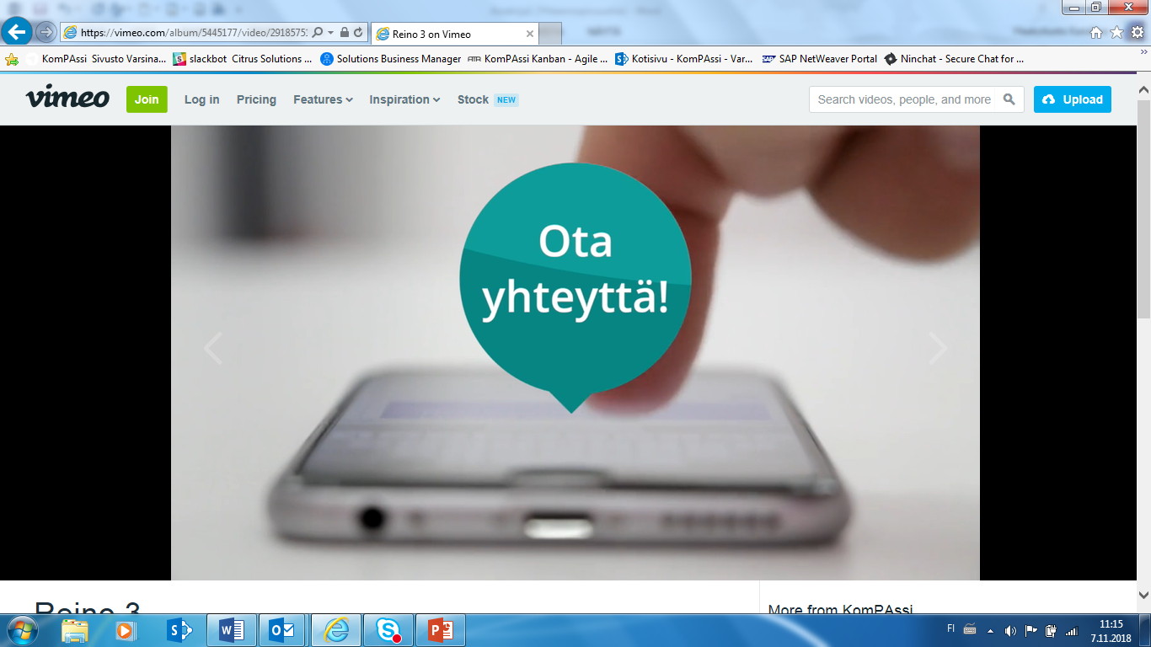
Neuvonta ja ohjaus
Monikanavainen palvelu matalalla kynnyksellä (saavutettavuus, tavoitteellisuus, helppous)
  Puhelin arkisin
    Suomenkieli klo 9-15
    Ruotsinkielinen klo 9-12
  Chat arkisin klo 9-15 (suomi ja ruotsi)
  Yhteydenottopyyntö (vastaus arkisin)
  Sähköposti
  Lähikompassit
Asiakasta ei pompotella, palvelu yhden luukun periaatteella > asiakkaan asia otetaan hoidettavaksi
Palvelu nopeampaa
Yhdenvertaisuus
Palvelutarpeen arviointi
Saa ammattilaisen tuen kotiin; kokonaisvaltaisen tilan tarkasteluun ja omien voimavarojen löytämiseen ja niiden tukemiseen
Yhtenäisen palvelutarpeen arvioinnin toimintamallissa keskeisintä on asiakkaan tarvelähtöinen arviointi, jossa asiakkaan osallistuminen ja vaikuttaminen ovat keskiössä
Toimintakykyä ja voimavaroja arvioidaan yhteisin ja yhdenvertaisin menetelmin ja palveluiden myöntämisperusteet ovat samat. Asiakkaita kohdellaan oikeudenmukaisesti.
Hankkeessa työstetty RAI – toimintakykymittariin pohjautuvat sosiaalihuoltolain mukaiset iäkkäiden palvelujen kriteerit
Oikeudenmukaisuus tarkoittaa, että palveluita myönnetään / järjestetään tarpeiden mukaan yhteisesti luotuja palvelukriteerejä noudattaen yksilöllistä joustavuutta unohtamatta

Slide 22
Asiakasneuvonta ja –ohjaus
Keskitetyn asiakasneuvonnan ja -ohjauksen toiminnan malli
  Keskitetyn ja lähitoiminnan puitteet ja yhdyspinnat: kokeilu:
    Mukana kokeilussa 13 kuntaa: Turku, Uusikaupunki, Naantali, Lieto, Kaarina, Masku, Nousiainen, Mynämäki, Pöytyä, Raisio, Rusko, Parainen
    Laajennettu maakunnalliseksi marraskuussa 2018 (27 kuntaa)
    Mukana 3 järjestöä (Lähimmäispalveluyhdistys, Muistiyhdistys, Turun seudun läheiset ja omaiset)
    Liikkuva neuvonta-auto
    Yhteistyötahot (Kela, sosiaalipäivystys, V-S:n pelastuslaitos, STM 116117- hanke)
  Monikanavainen asiakasohjaus: Uudet kanavat: asiointikanava chatissa; Asiakasneuvonta.fi
    Määrällinen/ajallinen tarve toiminnoille
    Yhteydenottojen sisältö ja aika
  Ammattilaisten monikanavaiset yhteydenpitovälineet
    Asiakasohjaajien välillä, moniammatillisessa arvioinnissa
  Maakunnallinen asiakasohjaajien keskitetty työtehtävien ohjaus-, seuranta- ja raportointijärjestelmä
    Tuki yhtenäiselle työlle
    Käytettävyys, sisällöt
    Seuranta ja raportointi: johdon näkymä
  Ensitiedon keruu: tiedon kumuloituminen ensimmäisestä yhteydenotosta

Slide 23
Sosiaalihuollon asiakkuus; asiakkaan tunnistaminen
Sosiaalihuollon asiakkuuden alkaminen ja päättyminen
”Sosiaalihuoltoasia tulee vireille hakemuksesta tai kun kunnan sosiaalihuollon työntekijä on muutoin tehtävissään saanut tietää mahdollisesti sosiaalipalvelujen tarpeessa olevasta henkilöstä.
Sosiaalihuollon asiakkuus alkaa hakemuksesta tai kun muulla tavoin vireille tullutta asiaa ryhdytään käsittelemään tai henkilölle annetaan sosiaalipalveluja. Asiakkuus päättyy, kun sosiaalihuollon asiakasasiakirjaan merkitään tiedoksi, että sosiaalihuollon järjestämiselle ei ole perustetta”
Sosiaalihuoltolaki
https://www.finlex.fi/fi/laki/alkup/2014/20141301#Pidp445968352

Slide 24
Keskitetty palvelutarpeen arviointi
Mukana kokeilussa olevat
  Masku, Nousiainen, Mynämäki, Kaarina, Lieto, Parainen, Raisio ja Rusko, Salo, Uusikaupunki, Marttila, Koski Tl, Naantali, Oripää, Paimio, Turku, Vehmaa
  Laajennettu maakunnalliseksi marraskuussa 2018
  ASIAKAS ARVIOIDAAN, sitten mietitään palvelut
    Koko iäkkäiden palvelujen kokonaisuus (kunta, seurakunta, järjestöt, yksityiset tuottajat) käytettävissä palvelutarpeen arvioinnissa
  Arviointikäynnin yhdenmukainen sisältö määritelty
    asiakaslähtöinen (”check list”, käsikirja)
  Toimintakyvyn arvioinnin tuki yhtenäisellä mittaristolla; RAI (Resident Assesment Instrument) Screener
  Asiakassuunnitelman sisältö (kuntien asiakastietojärjestelmissä; kunnan palveluiden sisältö ja kunnan asiakkaat), laajuus/syvyys ja jatko-ohjaus (päätöksenteko ja kirjaaminen); mitä pitäisi olla toiminnan kannalta (myös lakiluonnos puutteellinen tältä osin)
  Iäkkäiden palvelukriteerit sosiaali- ja omaishoidon lainsäädännön puitteissa RAI Screener – arviointiin perustuen
Viranhaltijapäätöksenteko ja asiakkuuden hallinta kuntien asiakastietojärjestelmissä

Slide 25
KomPAssi mallin tuloksia (8/2018):
Yksi yhteydenottonumero (ruotsin- ja suomenkielinen numero)
  Lähes 11 000 puhelua kokonaisuudessa, yli 2000 per kuukausi (paitsi heinäkuu, silloinkin yli 1700)
Laajemmat hartiat tuottaa palvelua
  Poissaolot, sijaistukset, kesäsulut pienenevät
    Kesällä 2018 KomPAssi- puhelin oli auki muutaman kunnan voimin
    Ei ole jouduttu sulkemaan palvelua poissaolojen takia
    Kuntien ilmoittamilla neuvonnan henkilöresursseilla (2017 alkuvuosi) saataisiin 4 asiakasohjaajaa vastaamaan virka-aikaan neuvontapuhelimeen, mikäli kaikki osallistuvat
Nopea vastausaika
    Tällä hetkellä keskimäärin 9 sekuntia
Kaksikielinen palvelu koko maakunnassa
Tietoa arvioiduista asiakkaista ja toimintakyvystä suhteessa myönnettyihin palveluihin

Slide 26
Minkä vuoksi otettu yhteyttä huhtikuu – elokuu 2018
Yhteydenoton syy
 | Yhteensä
A) Apua ja palveluita kotiin | 900
B) Asuminen | 222
C) Henkinen hyvinvointi | 37
D) Kodin turvallisuus ja apuvälineet | 258
E) Liikenne ja kuljetus | 105
F) Liikunta | 60
G) Omaishoito | 52
H) Raha-asiat ja tulevaisuuden turvaaminen | 150
I) Ruoka ja ravitsemus | 355
J) Seura, ajanviete ja harrastukset | 216
K) Terveys | 190
L) KRIISI | 10
muu syy, mikä? | 303
Yhteensä | 2858

Slide 28
RAI Toimintakykymittari ja palvelutarpeen luonne palvelutarpeen arvioinnin saaneilla asiakkailla
Tilasto pilotin ajalta: palvelutarpeen arviointeja 150
Sääntö: MAPLe_5 - Palvelutarpeiden luonne on | % | Osumia | Yhteensä
1 - Vähäinen | 20,7% | 31 | 150
2 - Lievä | 7,3% | 11 | 150
3 - Kohtalainen | 22,7% | 34 | 150
4 - Suuri | 31,3% | 47 | 150
5 - Erittäin suuri | 18% | 27 | 150

Slide 29
2. KomPAssi -
Yli 65-vuotiaiden omaishoidon palveluiden kehittäminen

Slide 30
Omaishoitajan hyvinvointi- ja terveystarkastus
Ikääntyneiden, yli 65-vuotiaden, omaishoitajien hyvinvointi- ja terveystarkastusten kulkua ja sisältöä on yhtenäistetty saman sisältöisiksi. Tavoitteena:
  Omaishoitajien hyvinvoinnin, terveyden ja toimintakyvyn arviointi, terveyden ylläpitäminen ja edistäminen
  Sairauksien ehkäiseminen ja tunnistaminen
  Tarkastuksella tavoitellaan ongelmien tunnistamista ja hoitamista mahdollisimman varhaisessa vaiheessa
  Samalla omaishoitajaa tuetaan tekemään hänen omaa terveyttään ja hyvinvointiaan edistäviä valintoja
Toimintamalli sisältää: yhtenäinen prosessi, toimintatavat ja käytännöt omaishoitajien hyvinvointi- ja terveystarkastuksiin.
Yhtenäinen toimintamalli on levitetty osana KomPAssi-toimintamallikoulutuksia Varsinais-Suomen kuntiin

Slide 31
Omaishoitajan hyvinvointi- ja terveystarkastus
Yhtenäinen hyvinvointi- ja terveystarkastussisältö:
  Yleinen terveydentila (mukaan lukien mittaukset)
  Toimintakyvyn eri osa-alueet:
    fyysinen
    psyykkinen
    kognitiivinen
    sosiaalinen
  Elämäntavat
  Ohjaus ja neuvonta
Yhtenäiset lomakkeet (sisältölomake, asiakkaalle annettava yhteenveto, asiakkaalle annettava palautelomake)
Yhtenäiset mittarit (mm. COPE - Omaishoitajan jaksamisen ja tuen tarpeen arviointimittari)
Yhtenäinen kirjaaminen kuntien tämän hetken erilaiset käytännöt huomioiden

Slide 32
Yli 65-vuotiaiden omaishoidon yhtenäiset myöntämisperusteet
Myöntämisperusteita ovat olleet valmistelemassa / otettu huomioon:
  KomPAssin nykytilankartoitus Varsinais-Suomessa 2017
  Kompassin omaishoidon kriteerityöryhmä + omaishoidon asiantuntijoita
  Omaishoitajaliiton kommentit valmisteltaviin kriteereihin
  Valtakunnalliset ohjeistukset omaishoidon palveluihin
  Muiden maakuntien yhtenäiset kriteerivalmistelut + omaishoidon palvelujen kehittämishankkeet (mm. ESSOTE ja Lapin lääni)
Myöntämisperusteiden lisäksi valmisteltu prosessi yli 65-vuotiaden omaishoidon maakunnallinen prosessi
Tuotoksena Varsinais-Suomeen ehdotetaan 1+3 omaishoidon maksuluokkaa
  Ennaltaehkäisevä-, alempi-, ylempi- sekä erityismaksuluokka

Slide 33
Kaikenikäisten omaishoitajien valmennus
Valmennuksessa käsitellään mm. omaishoitajan asemaan ja hyvinvointiin sekä kunnan ja omaishoitajan yhteistyöhön liittyviä kysymyksiä sekä avustamisen ja hoivatyön perusteisiin liittyviä sisältöjä
Valmennus koostuu useasta eri teemakokonaisuudesta, jotka sisältävät tietoiskuja ja neuvontaa. Näistä omaishoitaja voi valita itselleen sopivat kokonaisuudet.
KomPAssin työryhmä tuotti sisällönmäärittelyä omaishoidon valmennuksen kilpailutukseen
Omaishoitajien valmennus toteutetaan monimuotoisena
  Lähi- ja etävalmennusmahdollisuus sekä videokirjasto valmennus-materiaaleista käytettävissä
Seutukunnalliseen kilpailutukseen osallistui 21 Varsinais-Suomen kuntaa (Akseli PTKY, Aura, Kaarina, Kustavi, Laitila, Lieto, Marttila, Naantali, Oripää, Paimio, Pöytyä, Raisio ja Rusko, Salo, Sauvo, Somero, Taivassalo, Turku, Uusikaupunki)
Kaikenikäisten omaishoitajien valmennus käynnistyy 2018 aikana

Slide 34
Kaikenikäisten omaishoitajien valmennuksen sisältö
Omaishoidettavan ja -hoitajan fyysisen toimintakyvyn tukeminen
- Kuntoutumista tukeva omaishoitajan toiminta
- Hoito- ja huolenpito kotona sekä turvallinen ympäristö
- Ergonomia; opastusta (tekniikoita näytetään koulutuksessa, sähköisessä muodossa)
- Apuvälineet käyttö ja huolto,
- Siirrot / tekniikka
- Ravitsemus ja tavallisimmat erityisruokavaliot
Hygienia
Lääkehoito
2. Omaishoitajan psyykkisen toimintakyvyn tukeminen
- Voimavarat ja jaksaminen
- Omien voimavarojen tukeminen
- Kokemusasiantuntijan hyödyntäminen on suositeltavaa, erityisesti tässä osiossa.
3. Omaishoitajan sosiaalisen toimintakyvyn tukeminen
- Vertaistuki
- Sosiaalinen verkosto
4. Omaishoitoa tukevat palvelut ja muu sisältö
- Tietoa sote-palveluista omalta alueella
- Omaishoitoa tukevat muut palvelut (järjestöt, seurakunnat ym. alueen palvelut)
- Kuntoutus, kurssit ja lomat
- Hoitotahto
- Toiminta omaishoidon äkillisiissä muutostilanteissa ja niiden ennaltaehkäisy
- Talous ja oikeudelliset sisällöt
- Omaishoitajuus ja etuudet, oikeudellinen ennakointi
- Edunvalvontavaltuutus
- Talouteen liittyvät palvelut

Slide 35
Sähköisen vertaistuki
KomPAssi-hanke on toteuttanut yli 65 -vuotiaiden omaishoitajien sähköisen keskusteluryhmäkokeilun
Tavoitteena on ollut asuinpaikasta tai kuljetuksista riippumaton mahdollisuus osallistua omaishoitajien vertaistukitoimintaan.
Kokeilu tuotti tietoa yli 65-vuotiaiden ajatuksia sähköisiin palveluihin liittyen sekä ammattilaisten ajatuksia sähköisten palveluiden tiedottamiseen liittyen
Tärkeänä kysymys omaishoitajalle: Kuinka sinä voit?
Kokeilun tuotoksena on syntynyt omaishoitajien kanssa yhdessä kehitelty malli ikääntyneiden omaishoitajien sähköiseen vertaistukeen

Slide 36
Omaishoidon kriisitilanteet:
Varautuminen – tunnistaminen – jälkihoito
Kriisitilanteisiin varautuminen
Yhteyshenkilöiden/tahojen ja vastuuhenkilön kirjaaminen suunnitelmaan
Omaishoitajuuden tunnistaminen kriisitilanteissa
Omaishoitokortti: lähetetään päätöksen mukana, annetaan hyvinvointi- ja terveystarkastusten yhteydessä
Tieto omaishoitajuudesta kirjataan omaishoitajan tietoihin
Toiminta omaishoidon päättymistilanteissa
Yhteydenotto (omaishoidon ohjaaja)
Kontakti mahdollisimman pian, 0-3 vuorokaudessa tiedosta. Tarvittaessa kotikäynti
Ohjaus tarvittavien palveluiden piiriin, esim. kunnan tai järjestöjen toiminta ja vertaistoiminta
Tavoitteena omaishoitoperheen turvallisuudentunteen lisääminen
Tavoitteena on tukea omaishoitajaa muuttuneessa elämäntilanteessa sekä välittää arvotusta omaishoitajuudesta → Kuinka sinä voit? -teemalla
Tavoitteena on kartoittaa ja lisätä omaishoitajan tietoutta kuinka toimia ja ennaltaehkäistä omaishoidon äkillisiä muutostilanteita
Varautumissuunnitelma täydentää omaishoitoperheelle tehtävää asiakassuunnitelmaa.
KAAPO / OMH
Yhteistyötahot:
Ensihoidon ja päivystyksen liikelaitos, sosiaalipäivystys
KAAPO
Yhtenäinen toimintamalli on levitetty osana KomPAssi-toimintamallikoulutuksia Varsinais-Suomen kuntiin

Slide 37
Omaishoidon palvelujen monipuolistaminen
Ikäihmisten pitkä- ja lyhytkestoinen perhehoito
  KomPAssi-hankkeessa on luotu yhteistyönä Varsinais-Suomen alueelle lyhytaikaisen perhehoidon (LYPE) valmennuskokonaisuus sekä vahvistettu LYPE perhehoitoa osana palveluvalikoimaa ikääntyneille
  Lyhytaikaista perhehoitoa ovat KomPAssi-hankkeen lisäksi mukana kehittämässä Perhehoitoliitto ry ja Varsinais-Suomen perhehoitoyksikkö
  Valmennuskokonaisuus oli jatkoa kompassin vuonna 2017 tekemälle seutukunnalliselle ikäihmisten perhehoidon infokiertueelle sekä ikäihmisten perhehoidon työpajoille
  Valmennuksesta valmistui yhdeksän ikäihmisten lyhytaikaista perhehoitajaa
Lyhytaikaishoito
  Turussa otettu käyttöön lyhytaikaishoitoyksikössä Elämänpuu-työmenetelmä
  Luoda mielekäs lyhytaikaishoitojakso omaishoitoperheelle, joka tukee koko omaishoitoperheen jaksamista
Omaishoitoa tukevien palveluiden kehittäminen omaishoitoperheen näkökulmasta:
  Ikäihmisten perhehoito, Kotiin tuotava omaishoidon tuki, Toimeksiantosopimukseen perustuva sijaishoito, Tilapäishoito, Päivätoiminta

Slide 38
Mikä on hankekauden aikana muuttunut?
Omaishoidon kehittämisen käsikirja kokoaa yhteen:
Kunnissa käyttöönotettuja toimintamalleja:
  Varautumissuunnitelma omaishoidon äkilliseen muutostilanteisiin
  Toimintamalli omaishoidon päättymistilanteissa
  Yhtenäinen yli 65-v. omaishoitajien hyvinvointi- ja terveystarkastus
  Omaishoitajakortin käyttöönotto
Ehdotus yhtenäisistä yli 65-vuotiaiden omaishoidon myöntämisperusteista Varsinais-Suomeen
Ikäihmisten lyhytaikaisen perhehoidon valmennus maakunnassa
Kaikenikäisten omaishoitajien valmennuskokonaisuus, joka toteutettiin seutukunnallisen kilpailutuksena
Sähköisen vertaistuen toimintamalli
Kartoituksia omaishoitoa tukevien palveluiden kehittämiseksi

Slide 39
3. Digitaalisuuden kehittäminen osana KomPAssi hanketta

Slide 40
KomPAssin digitalisoinnin tarkoitus
Status
Tehtävät
Ennuste
Toteuma
(raportointi)
Kehitys
Asiakkaan / Omaishoitajan / Läheisen polku
Löytää helposti oikeat palvelut ja saa apua niiden vertailuun.
Pystyy jatkamaan siitä, mihin edellisellä kerralla on jäänyt.
Kompassi
”Palvelualustassa” on tieto siitä, mikä on tilanne eri prosessivaiheissa (esim. asiakasjono keskitetyssä palvelussa)
Ammattilaisen polku
(ATSOR eli Asiakasohjaajien Työtehtävien Seuranta-, Ohjaus- ja Raportointijärjestelmä)
Ammattilaiset tarvitsevat automaattista tietojen käsittelyä ja ohjeistavaa informaatiota. Tällaista tietoa ei ole valmiiksi missään. KomPAssin tietokannasta on siis saatava tieto:
  Maakunnalliseen työnohjaukseen ja resursointiin (esim. priorisoidut asiakasjonot)
  Asiakkaan sujuvaan ohjaamiseen yksilölliseen ja oikeanlaiseen palveluun

Slide 41
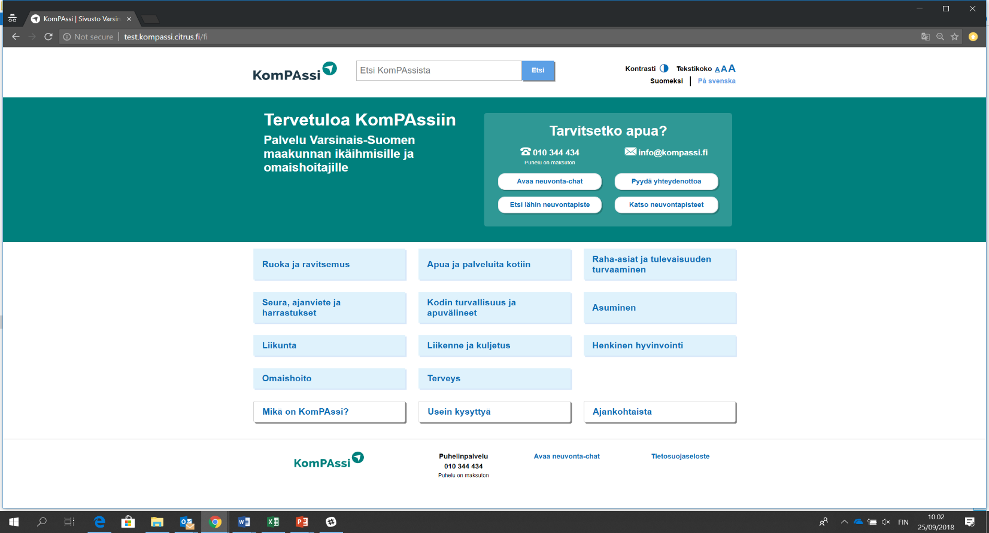
Palvelutarjoama: KomPAssi- sähköinen alusta
Palvelutarjoama: Asiakasneuvonta.fi
Asiakasneuvonta.fi –sivusto on tarkoitettu ikäihmisille ja heidän omaishoitajilleen käytettäväksi haettaessa tietoja sekä neuvoja eri palveluista.
Sivuston kautta pääsee myös keskustelemaan asiakasohjaajan kanssa.
Sivustolla tarvitaan tietovaraston hallintaa, siihen liittyvää sisällönhallintaa sekä integraatioita ja infrapalvelua.
Asiakkaalla on KomPAssi-sivustolla käytössään asiakkaan näkymä, joka tarvitsee taustapalveluja.
Näitä ovat mm.:
Tietomalli
Tietokanta
Tiedon syöttö- ja muokkausrajapinta
PSOP-välitysrajapinta
Palveluun liittyvä palauterajapinta
Palveluhakurajapinta
Palveluvertailurajapinta
Omaolo-kyselyn vastausten lähetysrajapinta
Tunnistautumis- palvelujen tuki

Slide 42
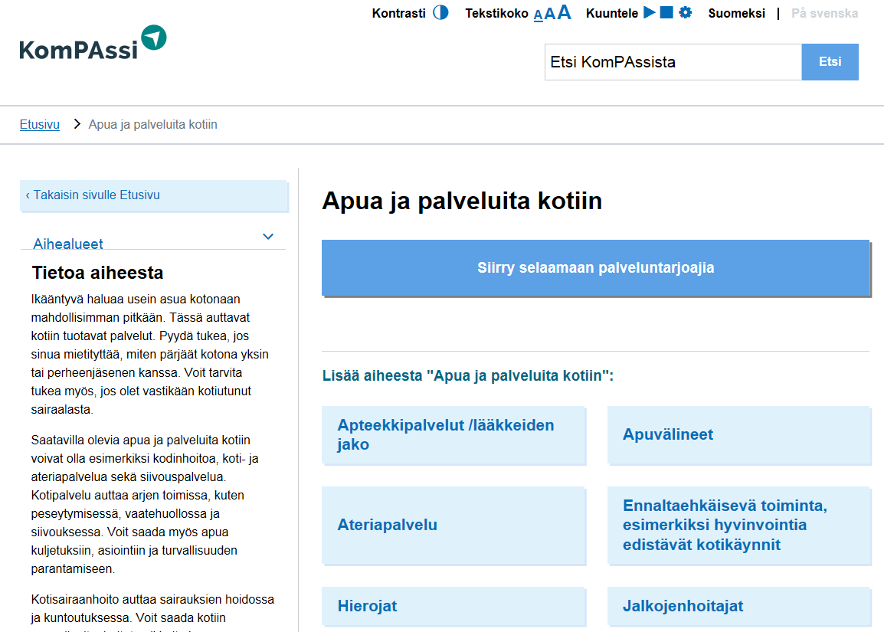
Sähköinen alusta
Asiakkaiden palvelutarpeet ja ohjaus edellyttävät loogista, visuaalista ja selkeää toimintaa. Erityisesti helppokäyttöisyys ja ikäihmisen erityistarpeet on huomioitava mahdollisimman hyvin.
KomPAssi- hankkeessa käytetty palvelumuotoilua ja käyttäjänäkymien suunnittelulla parannetaan KomPAssi-hankkeen palvelualustan laatua
Maakunnan ikäihmisten
Asiakasohjauksen ammattilaisten kannalta.

Slide 43
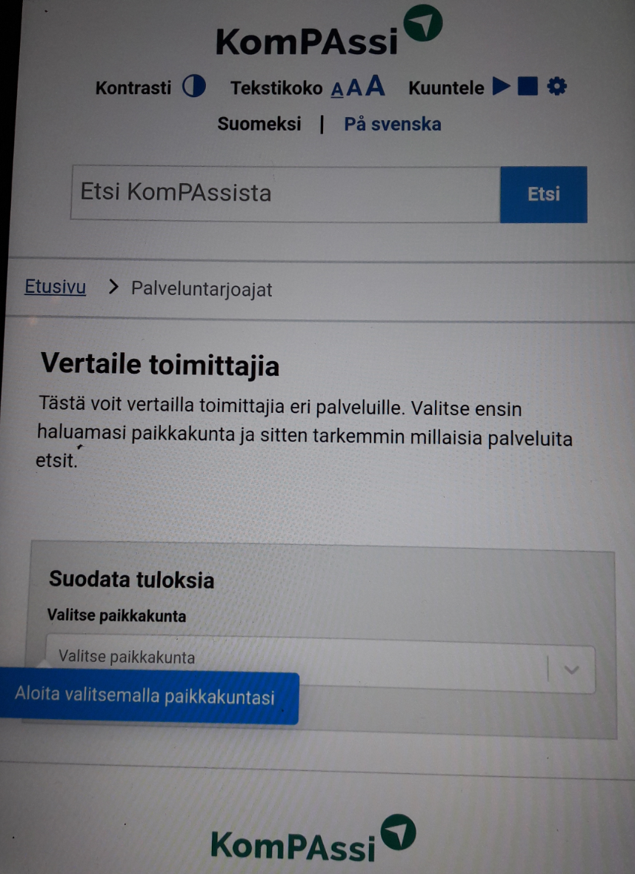
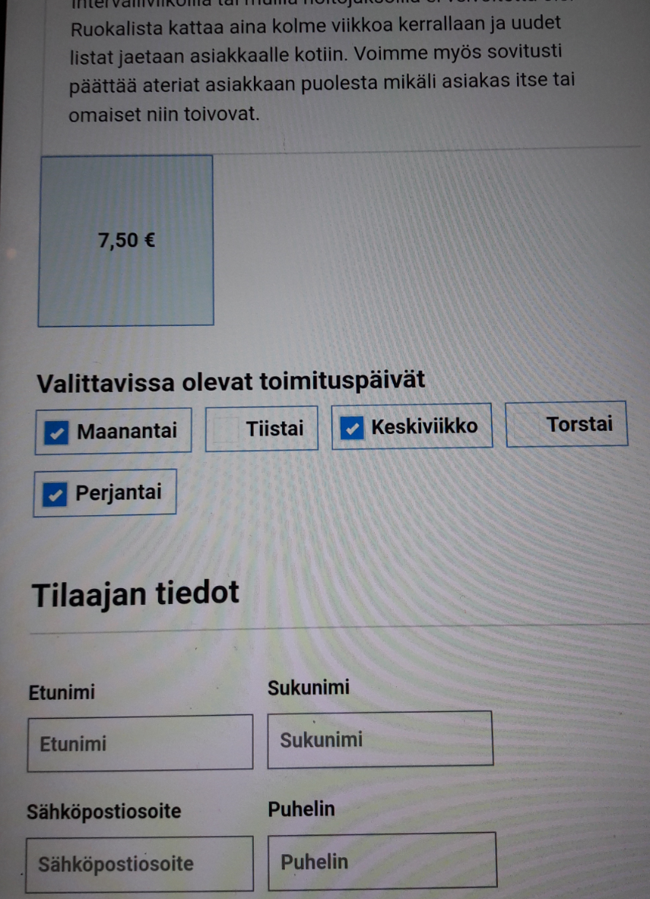
Toimii mobiilisti
Tilaustieto asiakkaan ja
Palvelun- tuottajan välillä
Palvelun- tuottaja päivittää palvelu- kuvaukset
Ylläpidossa alkuun moderaattori

Slide 44

Keskitetty puhelinjärjestelmä:
Maakunnallinen iäkkäiden palvelunumero
Palveluratkaisu mahdollistaa asiakaspalvelu-toiminnan maantieteellisen hajauttamisen ja puhelumäärien tasauksen.
Palvelu on käytettävissä 24/7 ja palvelua voidaan joustavasti käyttää mistä tahansa, kun palveluun soveltuva Internetyhteys ja päätelaite on käytössä.
Palvelu sisältää monipuoliset ominaisuudet
kontaktien automaattiset reititykset taitotasojen mukaan,
jonotuksen
asiakaspalvelijoiden kontaktimäärän hallinnan,
yhteydenottojen ohjauksen
asiakaspalvelutoiminnan seuranta- ja raportointityökalut.
Mahdollisuus seurata asiakaspalvelun ja asiakaspalvelijoiden toimintaa reaaliaikaisesti sekä käyttäen toiminnan kehityksen tukenaan palvelun tuottamia historiaraportteja.
Olemassa
Olevat numerot
TOIMINTAPERIAATE
Numeroon soitettuun
puheluun vastataan
LähiKomPAssissa, jos siellä on vapaa
henkilö.
Jos ei ole puhelu vastataan missä tahansa toisessa LähiKomPAssissa
jossa on vapaa
henkilö.
Ruotsin
kielinen
Vastaus
rinki
Suomen kielinen
Vastaus
rinki
Lähi
KomPAssi
Lähi
Kom
PAssi
Uusinumero
Jakelu
Lähi
KomPAssi
Lähi
KomPAssi
Lähi
KomPAssi
V-s:n nykyisten hajallaan olevien resurssien yhdistyessä saadaan 4 vastaajaa virka-aikaan
Lähi
KomPAssi
Asiakaschat kaksikielisenä

Slide 45
Ammattilaisten monikanavainen yhteydenpito
Ammattilaisten välinen kommunikaatio ja konsultointi
Jokainen ammattilainen määritelty chattiin
    Taitojen mukaan (ammatti)
    Kunnan/kaupungin mukaan
Maakunnallinen, modulaarinen ja asiakastarpeeseen räätälöitävä chat-sovellus
Chat-sovelluksen mahdollisia komponentteja ovat:
yleinen neuvonta / matalan kynnyksen tunnistautumaton asiointi,
tunnistettujen käyttäjien asiointipalvelut
sisäinen ammattilaisten välinen tiimiviestintä.
Lääkäri
Sosiaali alan ammattilainen
PTA MONIAMMATILLISESTI
Omaishoidon asiantuntija
Kunta1
Ohjaus
Fysiotera-peutti
NEUVONTA
Järjestö 1
Terveysalan ammattilainen
Kunta 3
Kunta 2
V-S:n pelastuslaitos
Järjestö 1
Kunta 4
  Erilaiset ryhmächatit
    Neuvonta maakunnallinen
    Tarpeen arviointi: kunnan moniammattillinen tiimi

Slide 47
Tärkeimmät opit ja jatkokehitys

Slide 48
Missä KomPAssi on onnistunut?
Mahdollisimman terveen ja toimintakykyisen ikääntymisen turvaaminen on tärkeimpiä varautumistoimia ikääntyvässä Suomessa.
Lähtötilanne: Varsinais-Suomen muuta maata selkeästi iäkkäämpi väestö, palveluiden hajanaisuus, palvelutarjonnan vaihtelevuus, asukkaiden eriarvoinen asema palvelujen suhteen.
On saatu eri tahot aitoon dialogiin, kehittämään yhdessä koko maakuntaa palvelevaa mallia.
On kehitetty arjessa toimivat prosessit ja työkalut, joita voitaneen hyödyntää myös muualla.
On pystytty tarjoamaan ikäihmisille asiantuntevaa, tasalaatuista, keskitettyä ohjausta ja neuvontaa.

Slide 49
Hanke onnistui hyvin toteutuksessa:
Hankkeessa saatiin tehtyä sote- ja maakuntauudistuksesta riippumattomia malleja ja toteutettua ne kuntien yhteistyöllä
Hankkeessa onnistuttiin sitouttamaan henkilöstö ja iäkkäiden palvelujen esimiehet ja johtajat
Iäkkäitä kuunneltiin
Hankkeessa onnistuttiin luomaan konkreettisia työvälineitä asiakasneuvonnan ja ohjauksen, palvelutarpeen arvioinnin sekä omaishoidon palvelujen parantamiseksi
Hanke onnistui tuottamaan mallin, jota lähdetään jatkotyöstämään geneerisenä asiakasohjausmallina maakunnassa
ICT valinnat onnistuivat ja niitä voidaan jatkossa kehittää edelleen. Toisaalta hankkeessa onnistuttiin rajaamaan toimintojen kehittäminen oikein.
Hankkeen päätöksenteko oli haasteellista:
maakunnallista asioista päättävää tahoa ei muodostunut hankkeen aikana sote- uudistuksen viivästyttyä.
Maakunnallisista asioista päättävää tahoa oli vaikea hahmottaa.
→ Hankesuunnitelma toimi ohjaavana dokumenttina, ohjausryhmä ohjasi hankkeen eteenpäin viemistä hankesuunnitelman puitteissa.

Slide 50
KomPAssi mallin ylläpito 1.12.2018 lähtien
Sote-johtajakokous (6.9.2018) totesi, että hankkeen aikaista hallinnointi- ja yhteistyösopimusta hallinnoijan ja kuntien välillä jatketaan saman sisältöisenä ajalle 1.12.2018 – 31.12.2020.
Työn seurantaan ja jatkokehittämiseen nimetään ohjausryhmä huomioiden osapuolten vaikuttamismahdollisuudet
Kehittämistyössä tulee huomioida mahdollisuudet laajentaa asiakas- ja palveluohjausmallia ja –järjestelmää myös muiden väestöryhmien kuin ikääntyneiden ohjaukseen.
Jatkokehittämisessä tulee huomioida maakunnan sote-arkkitehtuurin tulevat linjaukset sekä varmistaa riittävän tiivis yhteistyö muiden toimijoiden kanssa
Hallinnoijan tulisi olla jatkossakin Turun kaupunki.
Tulevan toiminnan ylläpito- ja hallinnointikustannukset koostuvat
  Keskitetyn asiakasneuvonnan ja – ohjauksen järjestelmien ylläpitokustannuksista
  Toimintaa ylläpitävästä ja kehittävästä henkilöstöstä, jonka tehtävänä;
    Toimintamallin ylläpito
    Jatkokehityksen organisointi
    Huomioida sote- ja maakuntauudistuksen muutosorganisaation, muiden yhteistyökumppaneiden ja valtakunnalliset linjaukset
    Yhteistyö kuntien ammattilaisten, asiantuntijoiden ja vanhustyön esimiesten ja päälliköiden sekä muutosorganisaation henkilöstön kanssa hyödyntäen paikallista osaamista ja tietoa sekä tukien kuntia toiminnan muutoksessa koulutuksin ja toimintaprosessin muutostuin.
  Asiakasneuvonnan henkilökunta toimii kunnissa, kuten tälläkin hetkellä

Slide 51
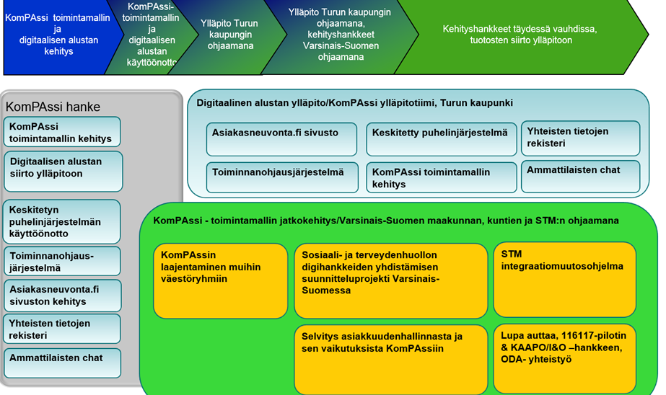
KomPAssi- ylläpito ja jatkokehitys:
Tunnistetut hankkeet ja yhteistyö

Slide 52
Kiitos!
stm.fi/io
#ikiomat
#kärkihanke
Katso lisää Varsinais-Suomen sote- ja maakuntauudistus:
kimpassa-allihopa.fi
#KIMPASSA2021 #ALLIHOPA2021
https://kimpassa-allihopa.fi/sote/varsinais-suomen-maakunnallisia-sote-hankkeita/kompassi-varsinais-suomen-keskitetty-asiakas-ja-palveluohjaushanke/
KomPAssi sähköinen alusta:
www.asiakasneuvonta.fi
Löydät KomPAssi-hankkeen myös facebookista:
facebook.com/kompassihanke

